Slide 1
Иррациональные уравнения.
Я бы почувствовал настоящее удовлетворение лишь в том случае, если бы смог передать ученику гибкость ума, которая дала бы ему в дальнейшем возможность самостоятельно решать задачи.
У.У. Сойер.
Презентацию подготовила преподаватель математики ГАПОУ СО «Балашовский техникум механизации сельского хозяйства» Мерикова Л.А.

Slide 2
План
1) Понятие иррациональных уравнений.
2) Методы решения иррациональных уравнений.
3) Решение иррациональных уравнений.

Slide 3
Определение
Иррациональным уравнением называют уравнение, в котором неизвестная величина содержится под знаком радикала.
Примеры:

Slide 4
Приёмы решения иррациональных уравнений.
Решение иррационального уравнения основано на преобразовании его к рациональному уравнению. Это достигается возведением обеих его частей в одну и ту же степень (иногда несколько раз).
При этом если обе части уравнения возвести в нечётную степень, то получим уравнение, равносильное данному.
Уравнения, имеющие одни и те же корни, называют равносильными.

Slide 5
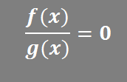
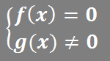
В процессе решения заданное уравнение заменяют более простым, при этом используя следующие правила преобразований уравнения в равносильное: - перенос слагаемых из одной части равенства в другую с противоположным знаком; - обе части уравнения можно умножить или разделить на одно и то же, отличное от нуля число; - уравнение можно заменить
равносильной системой или решить f(x)=0, а затем отбросить те корни, которые обращают в 0 знаменатель.

Slide 6
Степень чётная:
При возведении обеих частей иррационального уравнения в чётную степень получается уравнение, являющееся следствием исходного.
Уравнению-следствию удовлетворяют все корни исходного уравнения, но могут появиться и корни, которые не являются корнями исходного уравнения, так называемые посторонние корни.
Поэтому все найденные корни уравнения-следствия проверяют подстановкой в исходное уравнение и посторонние корни отбрасывают.

Slide 7
К появлению посторонних корней могут привести (не обязательно приводят) следующие преобразования: - возведение в квадрат (или четную степень) обеих частей уравнения; - умножение обеих частей уравнения на алгебраическое выражение, содержащее переменную.

Slide 8
Правила равносильного перехода для простейших иррациональных уравнений
1) если a>0, то (здесь проверять область допустимых значений не надо);
2) если ;
3) если квадратный корень равен нулю, то и подкоренное выражение равно нулю: Уравнение вида решаются по аналогичным правилам.
4)

Slide 9
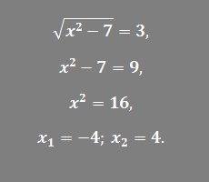
Пример 1.
Решить уравнение:
Подставив полученные корни в исходное уравнение, видим, что они удовлетворяют ему.
Ответ: -4; 4.

Slide 10
Пример 2.
Решить уравнение: .
Решение.
По определению арифметического квадратного корня: - это неотрицательное число, квадрат которого равен a.
Ответ: решений нет.

Slide 11
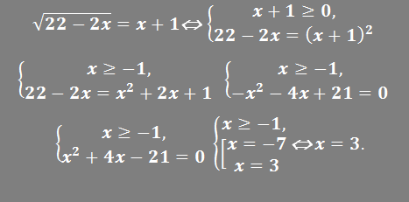
Уравнение вида:
Способ решения: .
Пример 3.
Решить уравнение:
Решение.
Ответ: 3

Slide 12
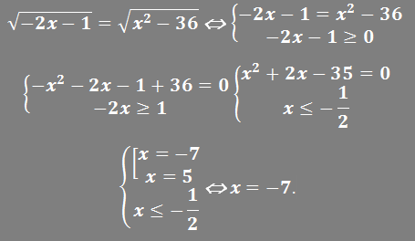
Рассмотрим уравнение
Из двух систем решают ту, которая решается проще.
Пример 4.
Решить уравнение:
Ответ: -7.

Slide 13
Пример 5.
Решить уравнение: .
Решение.
Подкоренные выражения не должны быть отрицательными:
Полученная система неравенств решений не имеет, не имеет их, таким образом, и исходное уравнение.
Ответ: решений нет.

Slide 14
Линейные комбинации двух и более радикалов.
Если уравнение содержит два и более радикала, то необходимо придерживаться следующих правил: 1. указать область допустимых значений уравнения; 2. распределить радикалы по обеим частям, чтобы обе части уравнения стали неотрицательными; 3. только после этого возводить в квадрат левую и правую части уравнения.

Slide 15
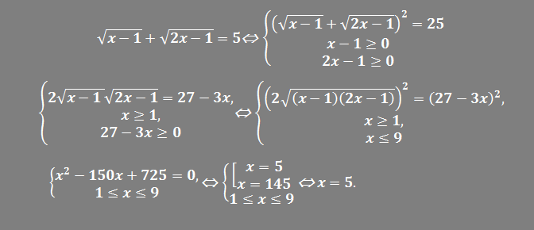
Пример 6.
Решить уравнение:
Решение.
Ответ: 5.

Slide 16
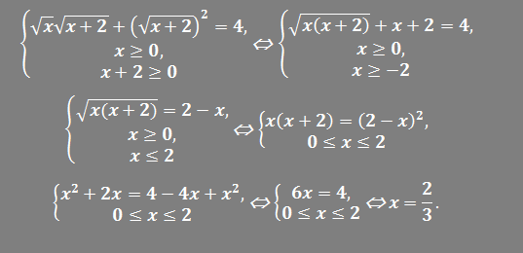
Пример 7.
Решить уравнение: .
Решение.
Ответ:

Slide 17
Использование замены переменных

Slide 18
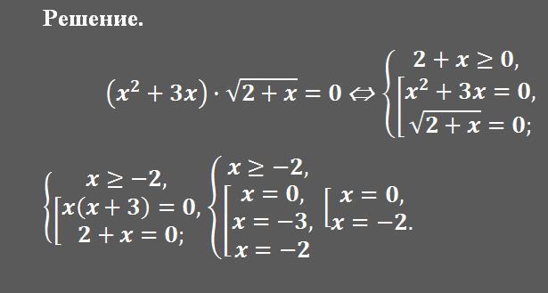
Уравнение вида
Произведение равно 0, если хотя бы один из множителей равен 0, а второй при этом имеет смысл:
Пример 9.

Slide 19
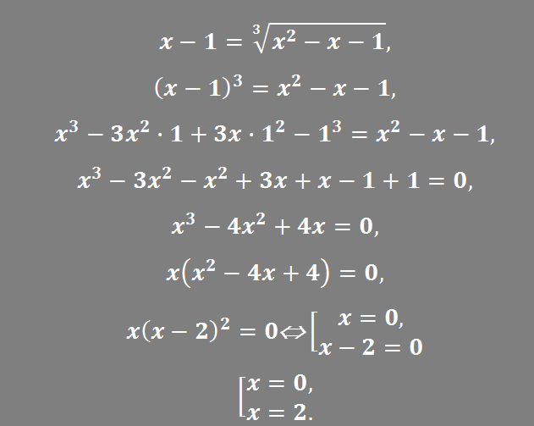
Степень нечётная:
Решим уравнение:
Проверка не нужна!
Ответ: 0; 2.

Slide 20
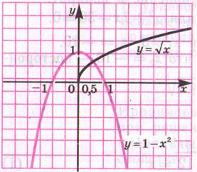
Графический способ решения иррационального уравнения
Графически решить уравнение .Построим в одной системе координат графики функций
и . Графики пересекаются в одной точке при
x ≈ 0,5.
Ответ: 0,5.

Slide 21
Тест
1) Какие из уравнений не являются иррациональными?
2) Какие иррациональные уравнения не имеют корней?
3) Какие иррациональные уравнения необходимо решить с проверкой?
4) Какие уравнения имеют один корень?

Slide 22
Ключ к тесту
1 | 2 | 3 | 4
в, д | б | г | а, е

Slide 23
Ответы к самостоятельной работе
Вариант 1.
Вариант 2.
№ задания | 1 | 2 | 3 | 4 | 5 | 6
ответ | 2) | 1) | 3) | 0 | 10 | -8
№ задания | 1 | 2 | 3 | 4 | 5 | 6
ответ | 3) | 2) | 1) | -14 | 10 | -6

